Slide 1
Videosamtal Teams – skapa konto
Funk-IT
24 september 2021

Slide 2
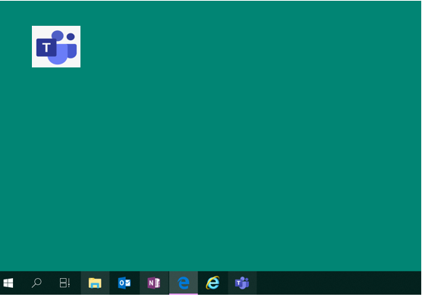
Teams appen
Från Microsoft finns ett kommunikationsverktyg som heter Teams.
Öppna programmet på din dator antingen från Startmenyn eller om du har den som app på ditt skrivbord.
Har du inte programmet kan du ladda ner det från Microsoft.

Slide 3
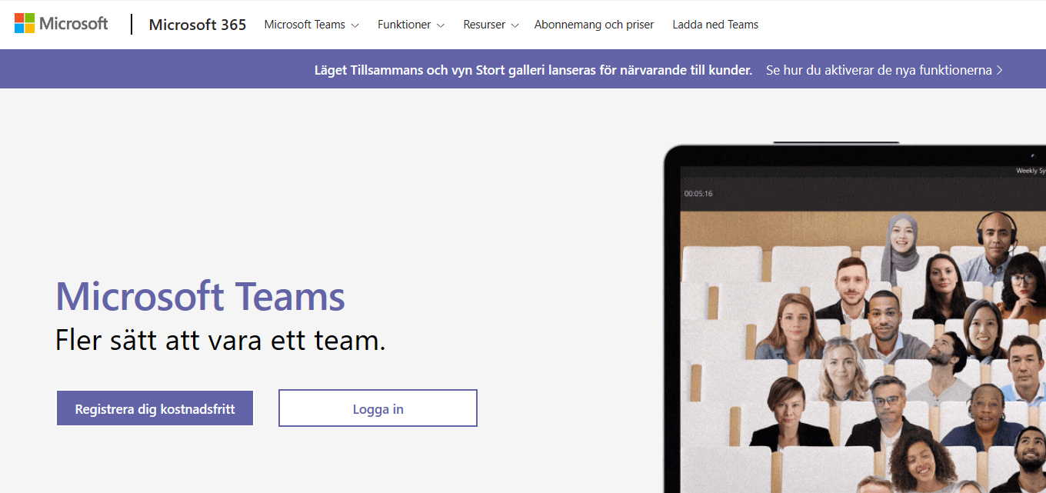
Hämta appen
På Microsoft.com kan du hämta Teams appen.
Börja med att klicka på Registrera dig kostnadsfritt.

Slide 4
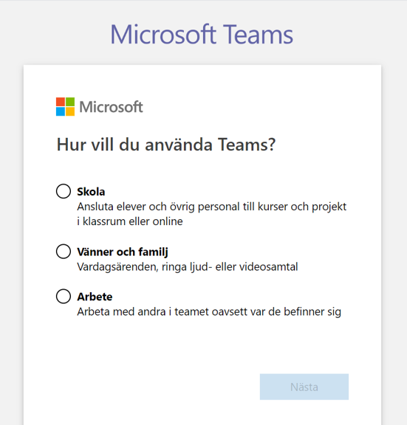
Hur vill du använda Teams
Välj det alternativ som passar dig:
Skola
Vänner och familj
Arbete
Tryck sedan på Nästa.

Slide 5
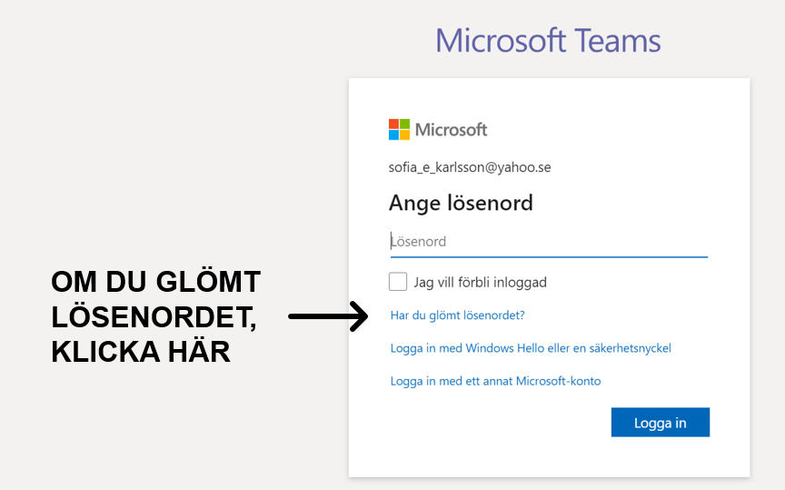
Logga in
Logga in med din e-postadress till ditt Microsoft konto.
Har du glömt ditt lösenord, klickar du på Har du glömt lösenordet? och följer instruktionerna.

Slide 6
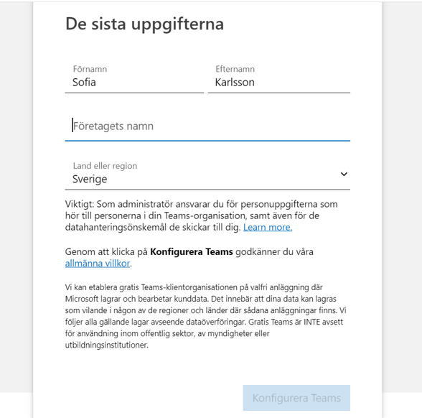
Villkoren
Fyll i uppgifterna och läs igenom villkoren.
Fortsätt genom att klicka på Konfigurera Teams.

Slide 7
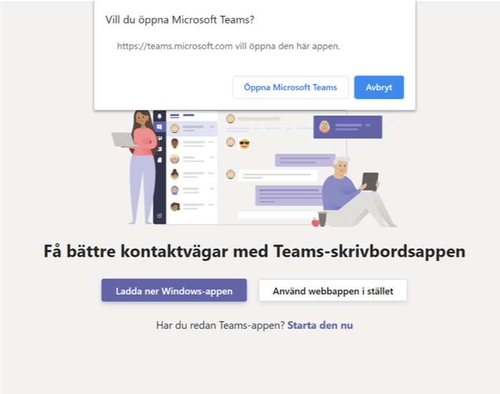
Öppna Teams
Klicka på Öppna Microsoft Teams.
Nu har du skapat ett konto i Teams.

Slide 8

Funk-IT Lyftet är ett samarbete mellan:
Post- och Telestyrelsen
Uppsala kommun, Omsorgsförvaltningen, Socialpsykiatrin och Arbete och bostad
TIF- Träffpunkternas intresseförening
Brukarrådet- Arbete och bostad
Funk-IT lyftets hemsida

